Slide 1
ЦЕНТР ТРАНСФЕРА ТЕХНОЛОГИЙ НГТУ
БИЗНЕС ВЗГЛЯД НА ТЕХНОЛОГИИ
transfer.nstu.ru transfernstu

Slide 2
ЦЕЛЬ И ЗАДАЧИ
О ЦЕНТРЕ ТРАНСФЕРА ТЕХНОЛОГИЙ НГТУ
Формирование устойчивой системы коммерциализации РИД
Развитие сетевых взаимодействий научных организаций и вузов
Кооперация с индустриальными партнерами
Встраивание в национальную экосистему трансфера технологий
Сопровождение сделок в сфере правой охраны и управления РИД
СПЕЦИАЛИЗАЦИЯ
Электроника и электротехника
Интеллектуальная энергетика
Новые материалы для электроники и электротехники
Функциональные материалы специального назначения
Сквозные технологии: IOT, оборудование для сетей связи нового поколения, VR/AR, AI, сенсорика и компоненты робототехники
ПАРТНЕРЫ

Slide 3
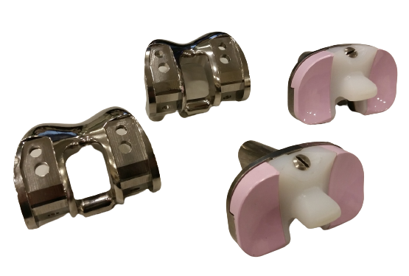
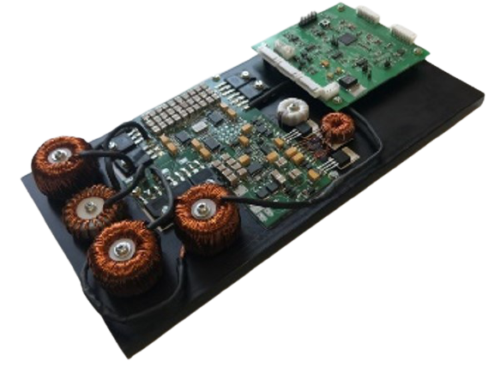
ПРИМЕРЫ РЕАЛИЗОВАННЫХ ПРОЕКТОВ
О ЦЕНТРЕ ТРАНСФЕРА ТЕХНОЛОГИЙ НГТУ
Создание высокотехнологичного производства систем бесперебойного питания и накопления электрической энергии
Разработка технологии производства керамики и керамических композитов для нового поколения изделий медицинского назначения
~420 млн руб. доходы от НИР и ОКР в 2020 г.
Разработка и организация производства мехатронных систем для энергосберегающих технологий двойного назначения
Создание производства высокотехнологичного крупногабаритного оборудования интеллектуальной адаптивной сварки трением с перемешиванием для авиакосмической и транспортной отраслей РФ
КАТАЛОГ ПРОЕКТОВ НА САЙТЕ ЦТТ НГТУ

Slide 4
НИОКТР
УСЛУГИ ЦЕНТРА ТРАНСФЕРА ТЕХНОЛОГИЙ НГТУ
Комплексные решения в сфере электроники, энергетики и новых материалов
Технологические предложения на основе РИД НГТУ
ПАТЕНТНАЯ И ПРАВОВАЯ ПРАКТИКА
Патентная аналитика (экспресс-ландшафты, патентно-технологическая разведка) и др.
Патентные исследования по ГОСТ
Правовая охрана
РИД
Подготовка договоров на проведение НИОКР и распоряжение объектами ИС
Досудебное урегулирование
споров и защита интеллектуальных прав

Slide 5
ТЕХНОЛОГИЧЕСКИЙ МАРКЕТИНГ И АУДИТ
УСЛУГИ ЦЕНТРА ТРАНСФЕРА ТЕХНОЛОГИЙ НГТУ
Маркетинговые исследования рынков высокотехнологичных продуктов и услуг
Технологический аудит: оценка уровня готовности технологий
Оценка коммерческого потенциала объектов ИС
Подготовка технико-экономических обоснований

Slide 6
ПРОДВИЖЕНИЕ И КОММЕРЦИАЛИЗАЦИЯ РИД
УСЛУГИ ЦЕНТРА ТРАНСФЕРА ТЕХНОЛОГИЙ НГТУ
Поиск источников финансирования разработок и проектов. Комплексное сопровождение на выставках и форумах
Содействие внедрению в производство (поиск индустриальных партнеров, производственных площадок и др.)
Разработка патентных и конкурентных стратегий
Продвижение технологических решений на рынки через сеть трансфера, мероприятия с бизнес-партнерами и др.
Участие в проектах консорциума в сфере электроники и интеллектуальной энергетики
ОБУЧЕНИЕ
Запросить коммерческое предложение
shkr@bk.ru
Реализация программ ДПО в сфере управления интеллектуальной собственностью и трансфера технологий
Научно-технологические форсайты и стратегические сессии по технологическим трендам
Школа руководителей
научно-технологических проектов (совместно
с Академией управления WINbd)
Описание программ повышения квалификации

Slide 7
Программы повышения квалификации на 2022 г.
Актуальные вопросы учета и налогообложения в сфере интеллектуальной собственности
учет нематериальных активов и операций по коммерческому использованию объектов в соответствии с федеральными стандартами бухгалтерского учета и МСФО
налоговые платежи и льготы в сфере интеллектуальной собственности и НИОКР
февраль
20 ч.
удостоверение о повышении квалификации; очно/дистанционно
Оформление и экспертиза заявки на объекты интеллектуальной собственности по отраслевым направлениям (электроника и электротехника; функциональные материалы)
оформление и подача заявки на изобретение и полезную модель
требования к документам и порядок рассмотрения заявки
особенности экспертизы с учетом отраслевых направлений
подача заявки по процедуре PCT
март
36 ч.
удостоверение о повышении квалификации; очно/дистанционно
Правовая охрана и распоряжение правами на результаты интеллектуальной деятельности в IT-сфере
правовые режимы охраны результатов интеллектуальной деятельности в IT-сфере
способы распоряжения исключительными и неисключительными правами на РИД
апрель
20 ч.
удостоверение о повышении квалификации; очно/дистанционно
Разработка стратегий патентования и коммерциализации интеллектуальной собственности
правовые и организационно-экономические основы разработки стратегий
использование инструментов патентной, рыночной аналитики и технологической разведки при разработке стратегий
формирование локальной нормативной базы организаций в сфере интеллектуальной собственности
май
36 ч.
удостоверение о повышении квалификации; очно/дистанционно
ЗАДАТЬ ВОПРОС ПО ПРОГРАММАМ: homenko_ev@mail.ru

Slide 8
IP TEACH-IN.
ОТКРЫТАЯ ПЛОЩАДКА ЦЕНТРА ТРАНСФЕРА ТЕХНОЛОГИЙ НГТУ
еженедельно в дистанционном формате
выдача удостоверений о повышении квалификации при посещении вебинаров в объеме не менее 16 ч.
С ФЕВРАЛЯ 2022 г.
Интеллектуальная собственность в инновационном предпринимательстве
альтернативные способы правовой охраны объектов
использование средств индивидуализации при продвижении брендов;
проблемы оценки стоимости нематериальных активов и инновационного бизнеса
предпринимательские риски при создании и использовании интеллектуальной собственности
СОДЕРЖАНИЕ
ЗАПИСЬ НА САЙТЕ ЦЕНТРА ТРАНСФЕРА ТЕХНОЛОГИЙ НГТУ

Slide 9
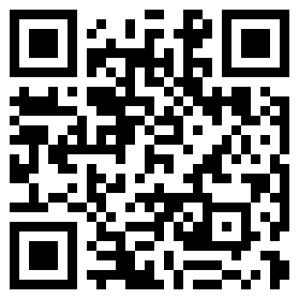
ЦЕНТР ТРАНСФЕРА ТЕХНОЛОГИЙ НГТУ
КОНТАКТЫ:
Хайруллина Марина Валентиновна
проректор по инновациям и развитию НГТУ
khayrullina@corp.nstu.ru
Хоменко Елена Владимировна
директор ЦТТ
89059467708 homenko_ev@mail.ru
Зубарев Кирилл Ильич
технологический менеджер ЦТТ,
руководитель проектов EnergyNet
89139480152 shkr@bk.ru
Долгих Ирина Владиславовна
руководитель программы развития ЦТТ
89237004580 irina.vl.dolgikh@gmail.com
ПРИГЛАШАЕМ К СОТРУДНИЧЕСТВУ:
- научные организации и вузы, заинтересованные в коммерциализации РИД
- предприятия, заинтересованные в комплексных решениях в сфере электроники, энергетики и новых материалов
- специалистов, заинтересованных в повышении компетенций в области защиты и управления интеллектуальной собственностью, трансфера технологий
г. Новосибирск, пр. Карла Маркса 20/1

